Slide 1
Міністерство освіти та науки України
Донецька обласна держадміністрація
Відділ освіти Черкаської селищної ради
Черкаська ЗОШ I-II ст.
«Мій внесок в музейну справу»
Історія гуртка юнатів Черкаської ЗОШ I-II ст. Черкаської селищної ради Донецької області в 60-70-х роках XX ст.
Робота учениці 8 класу Черкаської ЗОШ I-II ст. Черкаської селищної ради
Абрамової Дар‘ї Михайлівни
2020

Slide 2
Абрамова Дар‘я Михайлівна, учениця 8 класу Черкаської ЗОШ I-II ст. Черкаської селишної ради Слов‘янського району Донецької області, вихованка гуртка «Історичне краєзнавство» Донецького ОЦТК

Slide 3
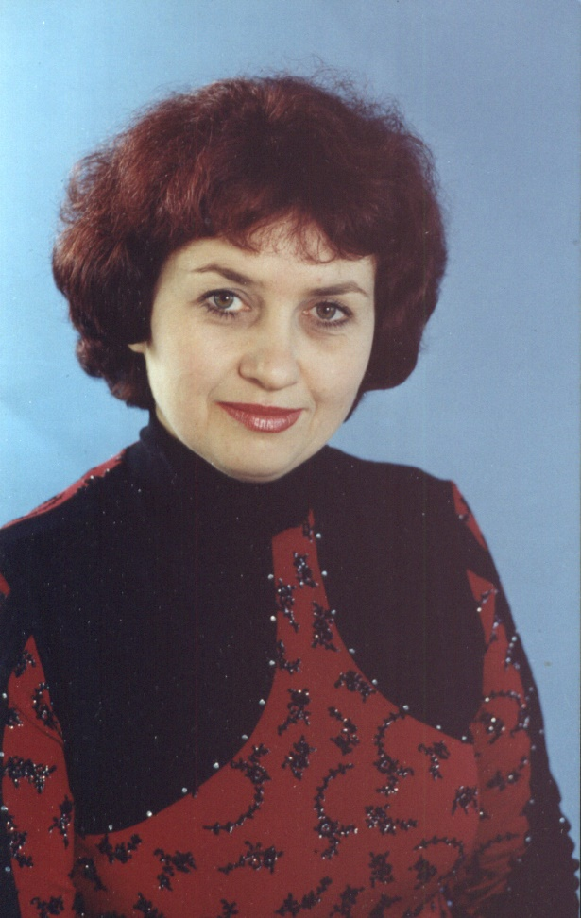
Соколова Ганна Іванівна,
вчитель суспільних дисциплін
Черкаської ЗОШ I-II ст.
Черкаської селищної ради Слов‘янського району Донецької області, керівник гуртка «Історичне краєзнавство» Донецького ОЦТК

Slide 4
.
Закон «Про зміцнення зв'язку школи і життям і про дальший розвиток системи народної освіти в УРСР (1959р., квітень).»
Верховна Рада СРСР 24 грудня 1958 року прийняла закон "Про зміцнення зв'язку школи з життям та про дальший розвиток системи освіти в СРСР". Законом запроваджувалась загальна обов'язкова восьмирічна освіта. Згідно з цим законом встановлено нову систему шкільної освіти. Головним в перебудові системи народної освіти було поєднання навчання з продуктивною працею. З 15-16 років вся молодь повинна була включатися в посильну суспільно-корисну працю.

Slide 5
Мета: дослідити реалізацію освітньої реформи у конкретно вказаний період у конкретній галузі освітнього процесу через діяльність гуртка юних натуралістів Знаменської СШ №2 (Черкаської ЗОШ I-II ст.).
Для вирішення даної проблеми було поставлено наступні завдання:
проаналізувати зібрані матеріали про діяльність гуртка юнатів у вказаний період;
знайти учасників, організаторів та свідків тих подій та проаналізувати їхні свідчення;
зробити висновки про реалізацію освітньої реформи середини минулого століття;
на основі дослідження підготувати експозицію для шкільного музейного куточка.

Slide 6
Об'єкт дослідження: Диплом другого ступеня Комітету ради виставки передового досвіду в народному господарстві Української РСР 25 січня 1965 р.
Предмет дослідження: результативність діяльності гуртка юнатів Знаменської СШ №2 ( Черкаської ЗОШ I-II ст. ) в 60-70-х роках XX століття.
Під час дослідження використовувався проблемно-тематичний підхід до організації роботи над історичним дослідженням, виходячи із конкретної ситуації та конкретного матеріалу. В центрі дослідження конкретна локальна подія—розвиток гурткової роботи в конкретній школі Знаменській СШ №2 (Черкаській СШ №2) та результативність роботи гуртка юнатів

Slide 7
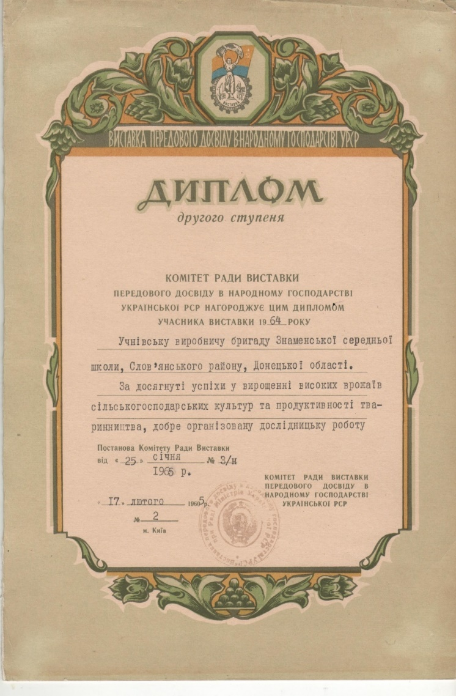
Диплом другого ступеня
Комітет ради виставки передового в народному господарстві Української РСР нагороджує цим дипломом учасників виставки 1964 року учнівську виробничу бригаду Знаменської середньої школи Слов‘янського району Донецької області «За досягнуті успіхи у вирощуванні високих врожаїв сільськогосподарських культур та продуктивності тваринництва, добре організовану дослідницьку роботу»
Постанова Комітету Ради Виставки від 25 січнч 1965 року

Slide 8
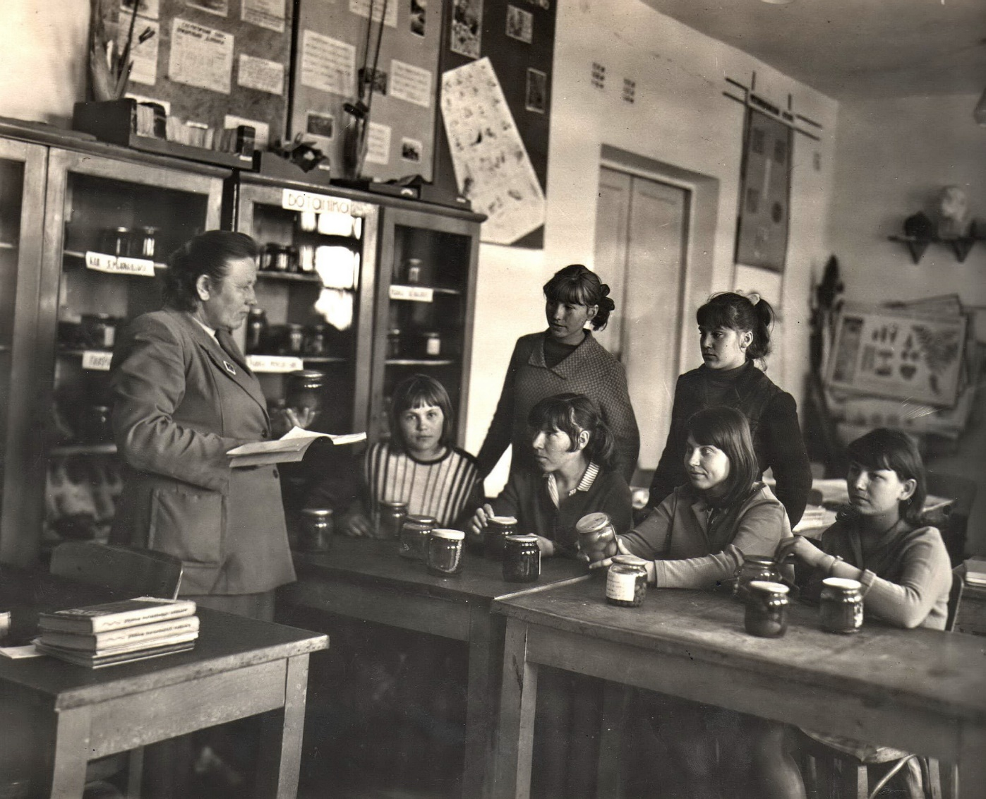
Організатор гуртка юнатів у 1960 році була вчителька біології та хімії Шевчук Галина Пилипівна. Гурток працював круглий рік і займався дослідницькою та пошуковою роботою. В кімнаті Галини Пилипівни був живий куточок (птахи, акваріумні рибки). Юнати виготовляли чучела птахів, жаб, риб. Гуртківці мали велику колекцію насіння різних культур. У зимовий період юнати упорядковували зібраний влітку матеріал.

Slide 9
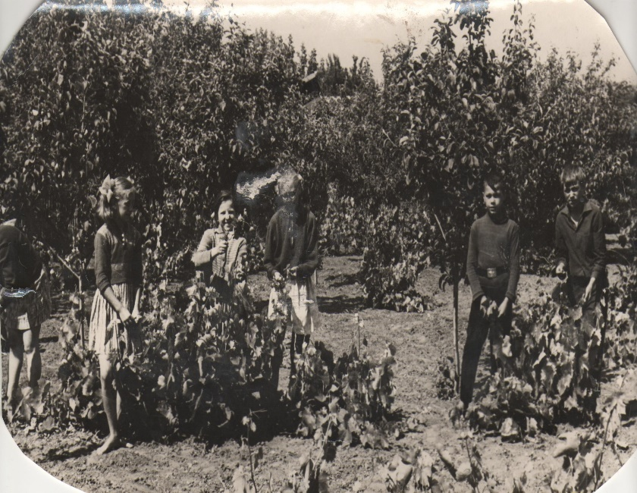
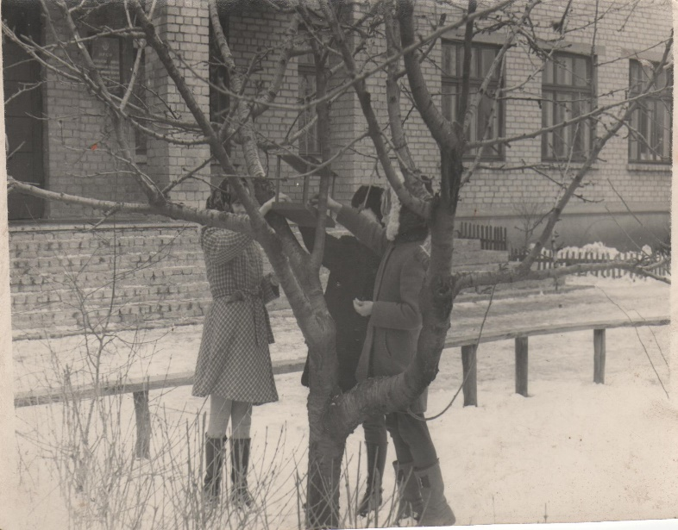
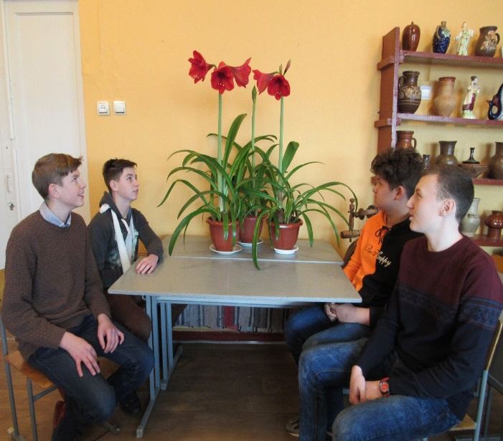
Гурток юнатів працював круглий рік і займався дослідницькою та пошуковою роботою. У літній період всі учні отримували завдання: виготовити тематичний гербарій, зібрати зоологічну колекцію. Галина Пилипівни створила багатий кабінет біології. Юнати займалися озелененням не тільки кабінету біології, а й інших кабінетів. До сьогоднішнього дня в кабінеті історії збереглися кімнатні квіти, які розмножуються цибулинами, багата колекція кімнатних рослин зберіглася в кабінеті біології.

Slide 10
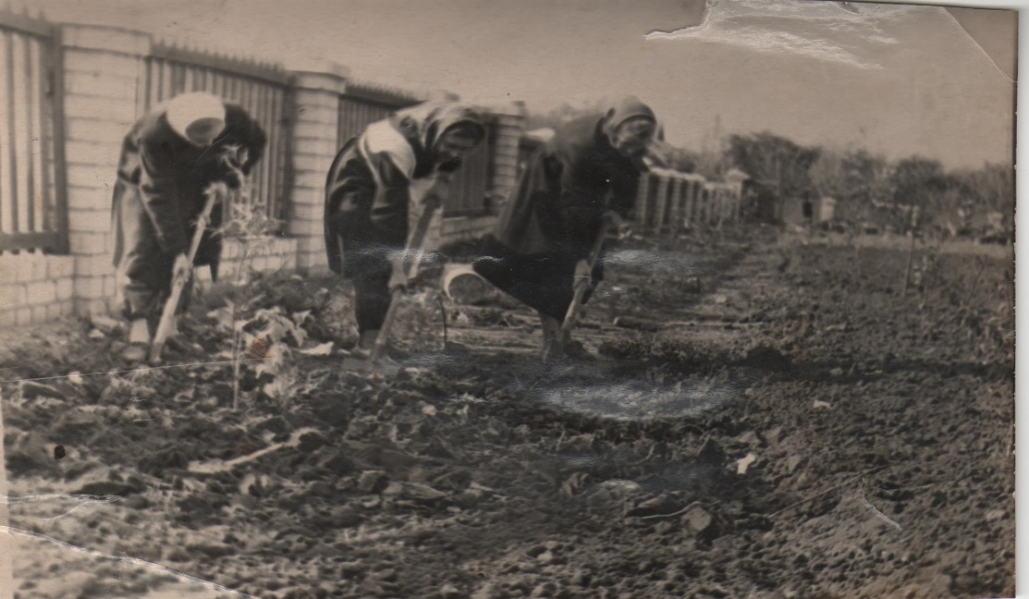
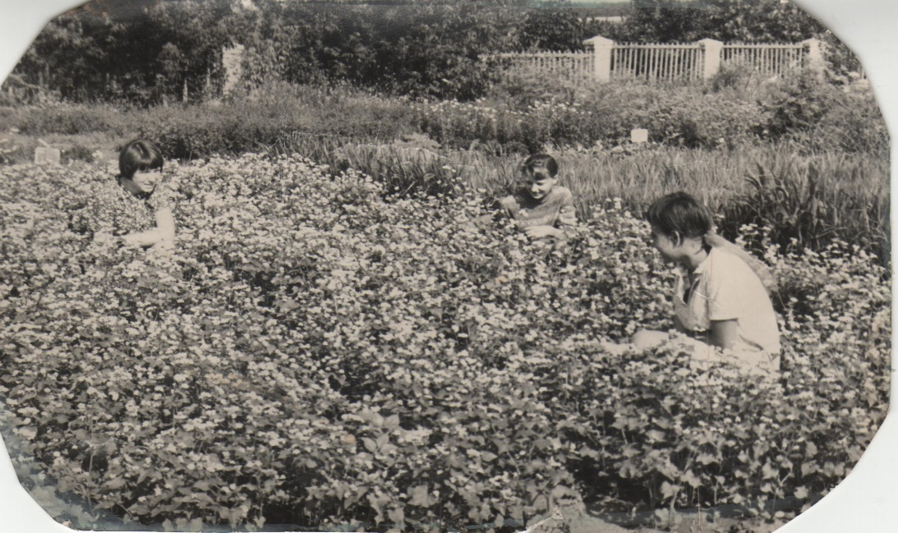
Влітку, під час п'ятої трудової чверті, гуртківці, та і всі учні 6-10 класів працювали на пришкільній ділянці. Ділянка поділялася на такі частини: польова, овочева, колекційна, квітник. На квітнику налічувалося до тридцяти культур квітів, у тому числі багато роз. Саджанці та насіння гурток отримував з розплідників Слов'янського району. Протягом усього літа учні працювали за графіком: прополювали та поливали рослини. Результати дослідів оброблювалися і передавалися виробничій бригаді. У 1982 році гурток юнатів Черкаської СШ №2 Слов'янським відділом народної освіти був нагороджений за досягнуті успіхи в роботі на пришкільній навчально-дослідницькій ділянці.

Slide 11
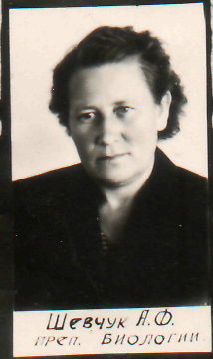
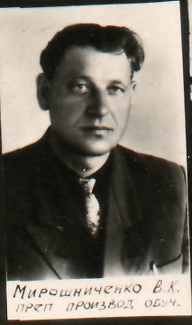
З 1962 року у школах СРСР вводилося виробниче навчання. У Знаменській СШ №2 для дівчат було організовано навчання товарознавців, а для хлопців садівників-овочевиків. У 1962 році вчителем виробничого навчання у школі був Мірошніченко Віктор Калістратович, агроном за фахом. З обласної станції юнатів у 1964 році, яка знаходилася в с. Пєски вчитель привіз елітне насіння кукурудзи «Китайська імператриця».
Сприятливі погодні умови та чорноземний грунт сприяли гарному врожаю. Висота стебла кукурудзи досягала 5-6 метрів. На кожному стеблі було по два качана. Один екземпляр, висотою 6 метрів з двома качанами, принесли з поля до школи. Для нього виготовили шестиметровий ящик, закріпили у ньому стебло і відправили на виставку передового досвіду господарств УРСР.

Slide 12
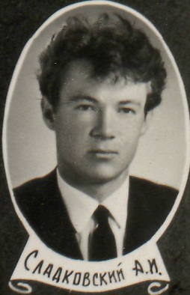
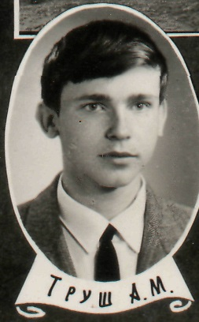
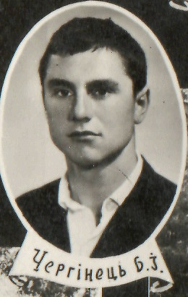
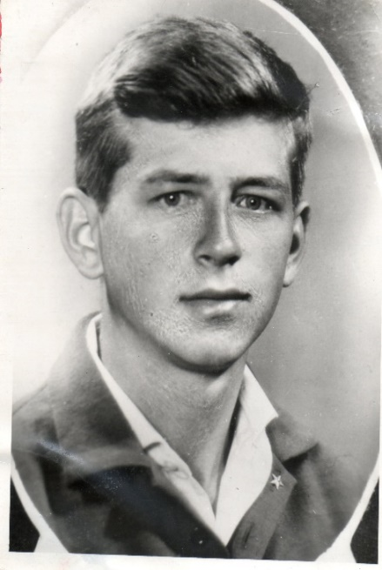
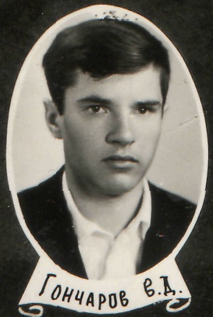
Ми встановили імена учасників цього експеременту та ким вони стали після закінчення школи: Сладковський Анатолій Іванович, був інженером птахофабрики «Правдинська», Труш Олександр Михайлович, кандидат сільськогосподарських наук; Чергінець Борис Іванович, агроном, кандидат сільськогосподарських наук; Хорош Валерій, агроном, директор радгоспу; Гончаров Віктор Дмитрович робітник НКМЗ.

Slide 13
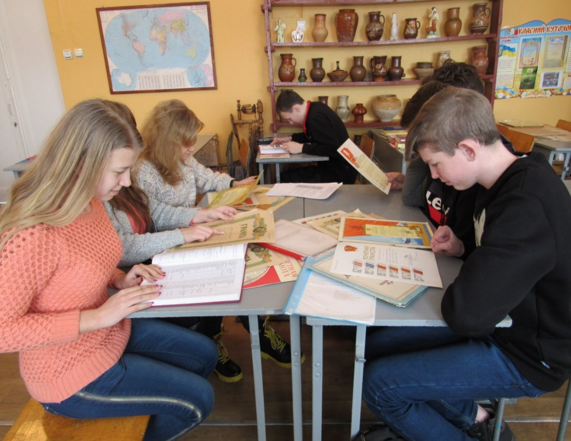
Гурткова робота в Черкаській ЗОШ I-II ст. сьогодні є важливою складовою сучасного освітнього процесу. Члени гуртка «Історичне краєзнавство» «Знаменка» Донецького ОЦТК і сьогодні займаються активною дослідницько-пошуковою роботою, продовжують традиції
.

Slide 14
Висновки
Працюючи в рамках конкурсу «МАН-Юніор Дослідник» над загальною темою «Мій внесок у музейну справу» автор роботи разом з членами гуртка «Історичне краєзнавство» «Знаменка» Донецького ОЦТК відшукав експонат, який поповнить колекцію шкільного музею та встановили наступне:
1)В період проведення шкільної реформи 1958-1964 років у Знаменській СШ №2 (Черкаській ЗОШ I-Iiст.) було організовано гурток юнатів та виробничу бригаду;
2) Проаналізувавши діяльність гуртка на основі знайдених спогадів вчительки біології Шевчук Г. П., нагород гуртківців, інтерв‘ю з колишнім гуртківцем Гончаровим В. Д. та матеріалів шкільної реформи 1958-1964 років виявили Диплом другого ступеня Комітету Ради Виставки передового досвіду Української РСР від 25 січня 1965 р.;
3)Встановили учасників гуртка поч. 60-х років минулого століття та обставини, за яких гурток юнатів досяг висок результатів в дослідницькій діяльності.

Slide 15
Список використаних джерел та літератури
1. Гончаров В. Д., 1948 р. н., с. Черкаське Слов'янського району Донецької області, бесіда тривала 2 години, запис зроблено 10 грудня 2019 р.
2. Реформування змісту загальної середньої освіти (сер. 60-х—поч. 80-х рр. XX ст.): Монографія: Національна Академія Педагогічних наук України Інститут педагогіки : Пироженко Л. В.—К.: Педагогічна думка, 2013.—304 с.
3. Шевчук Г. П. Спогади
4. Яніцький О. Ю. Освітня реформа 1958-1964 років в УРСР: причини, хід, значення / О. Ю. Яніцький // Наукові записки [ Вінницького державного педагогічного університету імені Михайла Коцюбинського]. Серія: Історія.—2015. — Вип. 23 с. 120-124– режим доступу http://nbuv.gov.ua/UJRN/Nzvdpu_ist_2015_23_27.
5. Фотодокументи про діяльність гуртка юнатів, учнівської виробничої бригади та табору праці та відпочинку Знаменської СШ №2 (Черкаської СШ №2) 60-х—80-х років XX століття
6. Диплом другого ступеня Комітету ради виставки передового досвіду в народному господарстві Української РСР 17.02. 1965

